Slide 1
Одеський національний медичний університет
Фармацевтичний факультет
Кафедра фармацевтичної хімії
та технології ліків
Лекція з Аналітичної хімії на тему:
Кількісний аналіз.
Гравіметричний аналіз. Застосування гравіметріі для аналіза лікарських речовин.

Slide 2
Кількісний аналіз – це сукупність хімічних і фізичних методів визначення кількості елементів, йонів чи хімічних сполук у досліджуваному зразку.
Методи кількісного аналізу поділяють на хімічні, фізичні та фізико-хімічні.
До хімічних належать гравіметричний і титриметричний методи, що ґрунтуються на хімічних реакціях.

Slide 3
Фізичні методи дослідження базуються на вивченні фізичних властивостей речовин. До них належать спектральний, люмінесцентний та інші.
Фізико-хімічні методи аналізу передбачають використання хімічних реакцій, перебіг яких супроводжуються зміною зміною фізичних властивостей аналізованої системи. Це електрохімічні, оптичні, хроматографічні та інші.

Slide 4
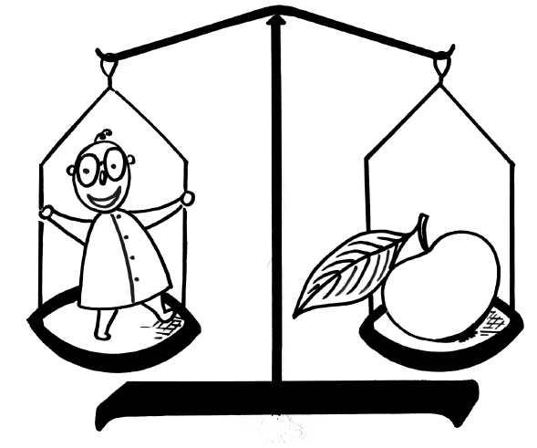
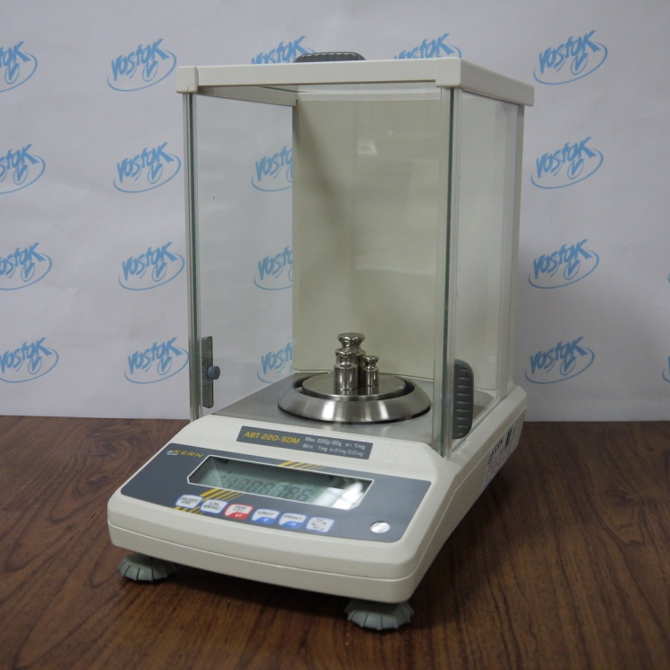
Гравіметричний аналіз

Slide 5
1. Принцип та історія методу аналізу
Назва «гравіметричний» походить від латинського слова «gravitas» (вага, важка), тому метод спочатку називали «ваговий». Однак термін «ваговий аналіз» не зовсім чітко відображає сутність цього методу аналізу, оскільки аналітичним сигналом в аналітичній хімії є маса, а не вага.
Гравіметрією називають сукупність методів кількісного аналізу, заснованих на вимірі маси речовини, що визначається, або її складових частин, виділених у чистому вигляді, або сполук точно відомого складу.
Гравіметричний аналіз є першим із відомих методів кількісного аналізу.

Slide 6
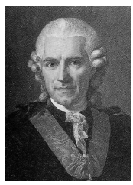
Торберн Улаф (Олаф) Бергман
(швед. Torbern Olof Bergman,
1735–1784) – шведський хімік та мінеролог

Slide 7
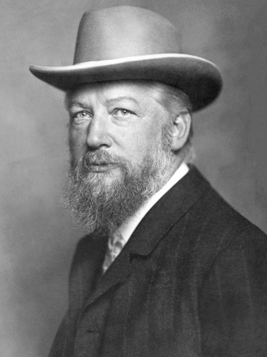
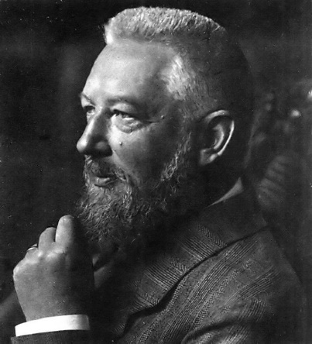
Ключове значення у розвиток гравіметричного аналізу мало введене
Вільгельмом Фрідріхом Оствальдом
(1853–1932) поняття добуток розчинності, за допомогою якого хіміки-аналітики навчилися правильно підбірати кількість осадника, умови для формування великокристалічних осадов, їх фільтрування та промивання

Slide 8
2. Класифікація методів гравіметрії
2.1. Методи виділення
Засновані на виділенні визначаємого компонента з аналізованого зразка у вільному стані з подальшим зважуванням на аналітичних вагах.
Наприклад, визначення масової частки золи у харчових продуктах чи масової частки сухих речовин (сухого залишку).

Slide 9
2.2. Методи відгонки
В основі методу лежить принцип кількісної відгонки визначаємого компоненту у вигляді леткого з'єднання шляхом нагрівання аналізованого зразка або дії відповідних реагентів.
Методи відгонки бувають прямими і непрямими
У прямих методах відгонки визначаємий леткий компонент поглинають специфічним поглиначем і роблять висновки з величини приросту маси, або визначаєму речовину відганяють із суміші і зважують відгін, що утворився.
У непрямих методах відгонки визначувану речовину відганяють з точної наважки аналізуємого зразка. Після закінчення відгонки зразок знову зважують. Масу речовини, що визначається, знаходять по різниці мас зразка до і після відгонки речовини, що визначається.

Slide 10
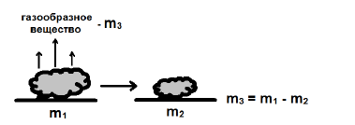
Метод непрямої відгонки
Визначення кристалізаційної води в кристалогідратах

Slide 11

Метод прямої відгонки

Slide 12
2.3. Методи осадження
Засновані на тому, що визначуваний компонент кількісно осаджують хімічними способами (тобто при взаємодії з відповідним реактивом-осадником) у вигляді малорозчинної сполуки. Осад, що виділився, відокремлюють, промивають, висушують, прожарюють (якщо потрібно) і зважують.

Slide 13
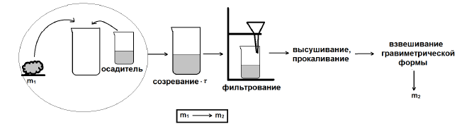
Метод осадження

Slide 14
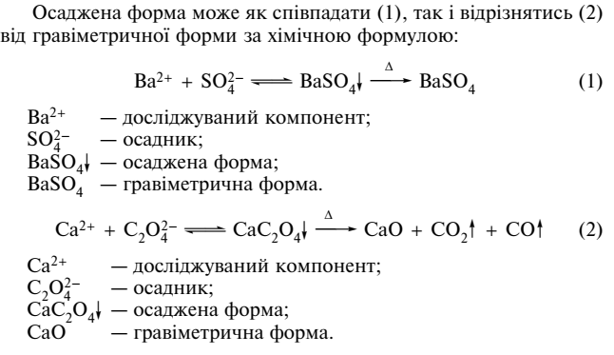

Slide 15
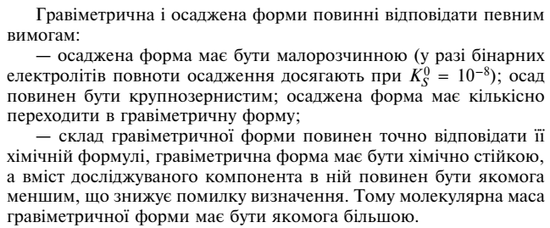

Slide 16
3. Основні етапи методу осадження
1. Вибір осадника.
2. Розрахунок маси наважки вихідної аналізованої проби.
3. Зважування (взяття) наважки аналізованого зразка (проби) на аналітичних терезах.
4. Розчинення наважки аналізованого зразка.
5. Розрахунок об’єму розчину (або маси) осадника.
6. Осадження, тобто отримання осадженої форми компоненту, що визначається, у вигляді осаду.
7. Фільтрування (відокремлення осаду від маточного розчину).
8. Промивання осаду.
9. Висушування, озолення (перетворення фільтра на золу) і за необхідності прожарювання осаду до постійної маси, тобто отримання гравіметричної форми; зважування гравіметричної форми на аналітичних вагах.
10. Розрахунок результатів аналізу, їх статистична обробка та подання.

Slide 17
3.1. Вибір осадника

Slide 18
Осаджена форма
Ca²⁺ + CO₃²⁻ → СaCO₃ ↓
СaCO₃ → CaO + CO₂↑
Гравіметрична форма

Slide 19
Критерії вибору осадника!
Найменша розчинність осаджуваної форми (осаду під час осадження аналіту*)
*аналіт - речовина чи інша складова системи, котра підлягає хімічному аналізу.

Slide 20
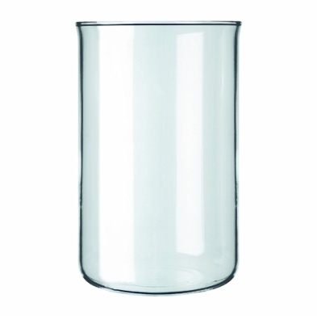
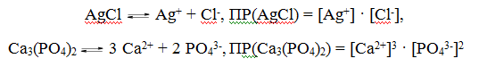
Добуток розчинності (ДР) – ключове поняття методів осадження.
Правило ДР: добуток концентрацій іонів важкорозчинного електроліту в ступенях рівних їх стехіометричним коефіцієнтам в його насиченому розчині є постійна величина при постійній температурі.

Slide 21
Умови випадіння осаду
ДК ˃ ДР
(ДК – добуток величин рівноважних молярних концентрацій іонів, що входять до складу осаду)
Чи випаде осад, якщо злити рівні об’єми 0,01 М розчину нітрату меркурію (II) Hg(NO₃)₂ і 0,01 М розчину сульфіду натрію Na₂S?
1. Записуємо рівняння реакції між Hg(NO₃)₂ и Na₂S:
Hg(NO₃)₂ + Na₂S = HgS↓ + 2NaNO₃.
2. Осад випаде лише за умови, коли ДП > ДР. ДП знаходимо за формулою:
ДК = [Hg²⁺] · [S²⁻].
Hg(NO₃)₂ Hg²⁺ + 2NO₃⁻ и Na₂S 2Na⁺ + S²⁻.
[Hg(NO₃)₂] = [Hg²⁺] = 0,01 моль/л
[Na₂S] = [S²⁻] = 0,01 моль/л.
ДК = 0,005 · 0,005 = 0,000025
ДР = 1,6·10⁻⁵²(табличне значення)
Так как 0,000025 > 1,6·10⁻⁵², т. е. ДК > ДР, осад HgS випадає

Slide 22
Розчинність осаду
Наприклад, знаходимо розчинність AgCl у воді:
1. Записуємо рівняння дисоціації хлориду срібла та вираз ДР солі:
AgCl → Ag⁺ + Cl⁻, ДР = [Ag⁺] · [Cl⁻] = 1,56·10⁻¹⁰.
2. З рівняння видно, що [Ag⁺] = [Cl⁻] = [AgCl] у розчині, отже, достатньо знайти концентрацію одного з іонів, щоб дізнатися розчинність солі. У виразі ДР замінимо концентрації іонів через x:
ДР = x² = 1,56·10⁻¹⁰, отсюда x = 1,25·10⁻⁵,
[Ag⁺] = [Cl⁻] = [AgCl] = 1,25·10⁻⁵ (моль/л),
S_{AgCl} = 1,25·10⁻⁵ моль/л.
Якщо необхідно величину S виразити в г/л, то значення S(моль/л) необхідно помножити на значення М(AgCl):
S_{AgCl} (г/л) = 1,25·10⁻⁵ моль/л · 143,34 г/моль = 1,8·10⁻³ г/л.

Slide 23
Критерії вибору осадника!
Осаджена форма повинна бути такою, щоб легко і повністю переходити у вагову (гравіметричну форму)

Slide 24
Критерії вибору осадника!
Осадник має бути летким, щоб домішки його можна було видалити при прожарюванні.
Осадник має бути специфічним, тобто осаджувати вибірково.

Slide 25
ПРИКЛАД
Визначте масову частку Ca (%) у
СaCl₂ · 6 H₂O методом гравіметрії
Вибір осадника. Використовуючи таблицю розчинності, вибираємо найменш розчинну сполуку кальцію, яка буде після прожарювання мати стехіометричну будову або утворювати сполуку, що має стехіометричну будову. Вибираємо карбонат кальцію або оксалат кальцію.
CaC₂O₄ → СО↑+ СаСО₃ (475–525 ºС) (ДР = 2,3 . 10⁻⁹)
CaCO₃ → CaO + CO₂↑ (900–1000 ºС) (ДР = 3,8 .10⁻⁹)
Вибираємо осад, який дозволяє отримати осад необхідного складу: карбонат або оксалат

Slide 26
3.2. Розрахунок маси наважки
(продовження прикладу)
(СaCl₂ · 6 H₂O). Осадження іонів кальцію з розчину краще проводити оксалатом амонію:
СaCl₂ · 6 H₂O + (NH₄)₂C₂O₄ → СaC₂O₄↓ + 2 NH₄Cl + 6 H₂O,
оскільки іони амонія, що осаджуються разом з оксалатом кальцію (осаджена форма), та надлишок осадника ((NH₄)₂C₂O₄) при подальшій термічній обробці руйнуються, а продукти розкладання випаровуються.

Slide 27
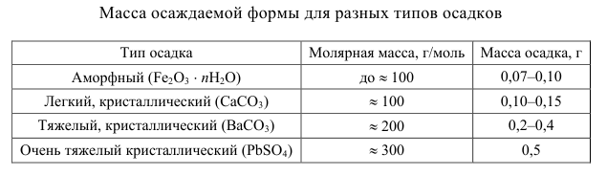
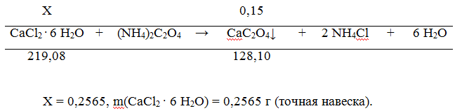

Slide 28
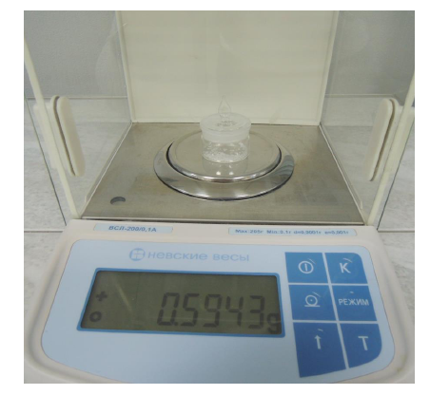
3.3. Зважування (взяття) наважки аналізованого зразка (проби) на аналітичних терезах

Slide 29
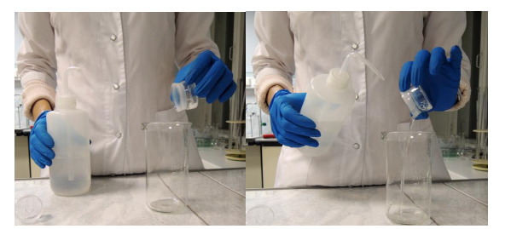
Кількісне перенесення наважки в ємність для осадження

Slide 30
3.4. Розчинення наважки аналізованого зразка

Slide 31
3.5. Розрахунок об’єму розчину (або маси) осадника

Slide 32
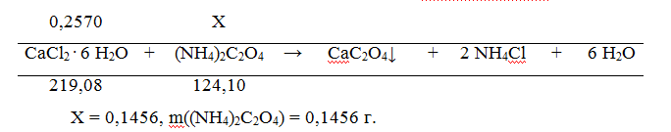
Ми маємо взяти такий об’єм 2 н. розчину оксалату амонію, щоб у ньому містилося 0,1456 грамів реагенту:
V_{р-ну}((NH₄)₂C₂O₄) = m((NH₄)₂C₂O₄)/(М_{Е}((NH₄)₂C₂O₄) · C_{Е}) = =0,1456/(62,05 · 2) = 0,00117 (л) = 1,2 (мл)
Для того, щоб зменшити розчинність, СaC₂O₄ що утворюється, необхідно взяти полуторний надлишок осадника:
V = 1,2 · 1,5 = 1,8 (мл)

Slide 33
Отримання аморфних та кристалічних осадів
Критерій порівняння | Одержання кристалічного осаду | Одержання аморфного осаду
1 | 2 | 3
Температурний режим | Осадження ведуть із підігрітого досліджуваного розчину гарячим розчином осадника | Осадження ведуть із нагрітого аналізованого розчину нагрітим розчином осадника у присутності коагулянту
Концентрації розчинів осаджувача та осаджуваного компонента | Осадження ведуть із досить розведеного досліджуваного розчину розведеним розчином осадника | Осадження ведуть із достатньо концентрованого розчину концентрованим розчином осадника
Швидкість додавання осадника | Розчин осадника додають повільно, краплями, при постійному перемішуванні | Допускається будь-яка швидкість
Дозрівання осаду | Потрібно залишати на дозрівання | Не можна залишати на дозрівання

Slide 34
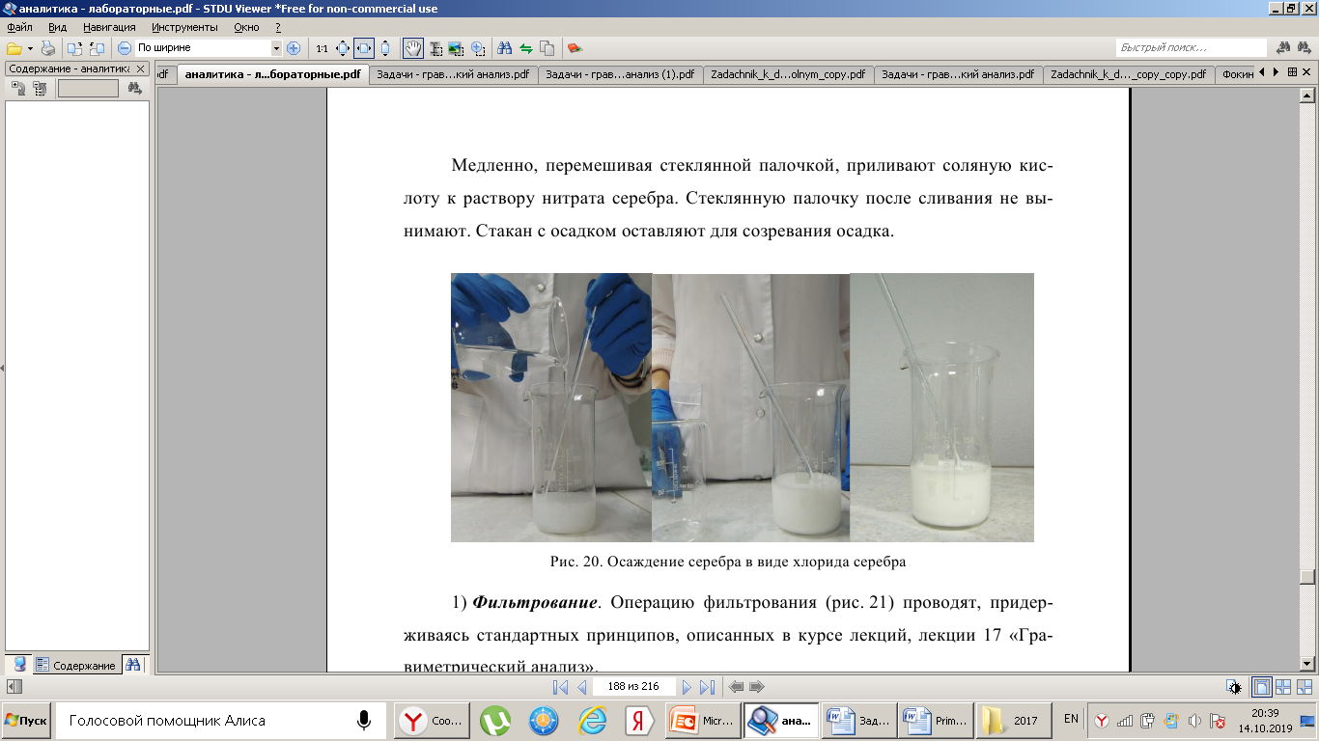
3.6. Осадження, тобто отримання осаджуваної форми визначуваного компонента у вигляді осаду

Slide 35
3.7. Фільтрування
– чорна стрічка – крупнопориста структура, швидкофільтруючі фільтри (діаметр пор ~ 13-15 мкм);
– біла стрічка – папір середньої проникності (діаметр пор ~ 8-12 мкм);
– червона стрічка – середня щільність, помірна швидкість (діаметр пор 5-8 мкм);
– синя стрічка – «барітові» щільні фільтри (діаметр пор ~ 2-3 мкм), призначені для фільтрування дрібнозернистих осадів.

Slide 36
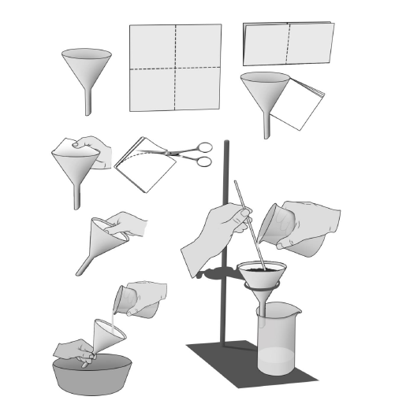
Підбір фільтра та фільтрування

Slide 37
3.8. Промивання осаду

Slide 38
3.9. Висушування, озолення (перетворення фільтра на золу) і за необхідності прожарювання осаду до постійної маси, тобто отримання гравіметричної форми; зважування гравіметричної форми на аналітичних вагах

Slide 39
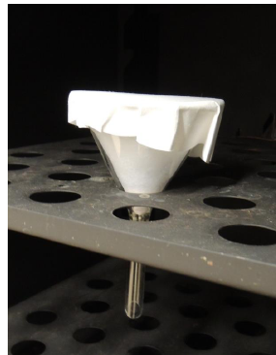
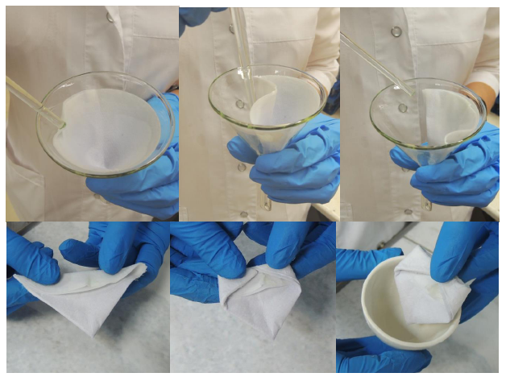
Висушування осаду на фільтрі в термостаті
Складання фільтра

Slide 40
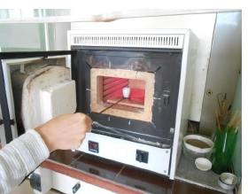
Прожарювання тигля в муфельній печі

Slide 41
3.10. Розрахунок результатів аналізу, їх статистична обробка та подання

Slide 42
Припустимо, що після прожарювання вийшло 0,0657 г оксиду кальцію. Таким чином реалізовано схему:
СaC₂O₄ (осаджена форма) → CaO (гравіметрична форма)
Розрахунок масової частки кальцію в досліджуваній речовині :
F = A_{r}(Ca)/M_{r}(СaO) = 40,08/56,08 = 0,71,
m(Ca) = F · m(CaO) = 0,71 · 0,0657 = 0,0470 (г),
ɷ(Ca) = m(Ca)/m(СaCl₂ · 6 H₂O) = (0,0470/0,2570) · 100 = 18,3 (%).
Відповідь: ɷ(Ca) в СaCl₂ · 6 H₂O дорівнює 18,3 %.
Можна порівняти зі значенням масової частки, розрахованої теоретично : ɷ(Ca) = А_{r}(Ca)/М_{r}(СaCl₂ · 6 H₂O) = (40,08/219,08) · 100 = 18,3 (%)
ɷ(Ca)_{досл}. = ɷ(Ca)_{теор.} = 18,3 %.

Slide 43
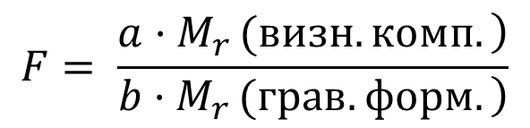
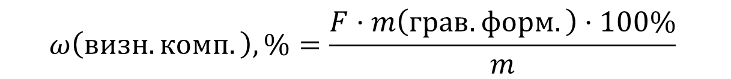
F – гравіметричний фактор (аналітичний, стехіометричний множник).
Гравіметричний фактор – це відношення атомної (молекулярної) маси компонента, що визначається до молекулярної маси гравіметричної (вагової) форми.
a и b – стехіометричні коефіцієнти,
М_{r} – молекулярна маса.
m – маса наважки досліджуваної речовини, г.

